Slide 1
〜地上からのCMB偏光観測〜
GroundBIRD実験
小栗秀悟(KEK)
The GroundBIRD group
Notes:
I talk about GroundBIRD experiment.
I’m shugo oguri from KEK

Slide 2
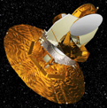
宇宙の歴史
Big Bang
Beginning of
the Universe
標準宇宙モデル
COBE、WMAPなどにより、ビッグバン理論は確立された
しかし、地平線問題、平坦性問題、モノポール問題など課題は山積み…
それを解決するのがインフレーション仮説
Notes:
Science Motivation is, of course probing the inflationary universe!
This is the evolution of our universe.
At the beginning of the universe, there was the inflation.
You know…. CMB polarization, B-modes, is the most promising probe to study it.
It is enhanced around two era: recombination and reionizaiton.
B-modes spectrum follows these enhancements…

Slide 3
インフレーション仮説
Big Bang
Beginning of
the Universe
量子揺らぎのサイズが一瞬で宇宙スケールに!!
→ 平坦な宇宙の形成、揺らぎを核に構造形成
大きな時空計量の変動 → 強い重力波が発生したはず

Slide 4
CMB偏光で“原始”重力波を捉える
光(CMB)は電子によって散乱されると偏光する
温度揺らぎ
電子など
放射源
Eモード
偏光した光(CMB)
重力波
Bモード
Bモードは重力波特有の偏光パターン

Slide 5
CMB偏光から”原始”重力波を捉える
Big Bang
Beginning of
the Universe
Bモード(左右比対称パターン)
Bモードはインフレーションの決定的な証拠
Bモードのスペクトルからインフレーションのポテンシャルも決定できる
Notes:
Science Motivation is, of course probing the inflationary universe!
This is the evolution of our universe.
At the beginning of the universe, there was the inflation.
You know…. CMB polarization, B-modes, is the most promising probe to study it.
It is enhanced around two era: recombination and reionizaiton.
B-modes spectrum follows these enhancements…

Slide 6
Bモードパワースペクトル
月の大きさ（l=360）
大角度
小角度
Primordial B-modes
form inflation Models
E-modes
Gravity Lensing
B-modes
インフレーションを見たければ、大角度(>10°)のパターン測定をすべき
Notes:
This figure shows the power spectrum of the B-modes.
Multipole is proportional to the inverse of the angular scale.
That’s why the left side is the large angular scale pattern.
The Color lines are prediction of the Primordial B-modes base on the some major inflation models.
The right hill is created at the recombination and the left hill is created at the reionazation.
In the small angle area, the background of the Gravity Lensing B-modes is dominant.
So, it is natural….
We want to have large angular scale observation, if we really want to prove the inflation.
{\rm Multipole} \,\,\,\, \ell \,\,\,\, (=180^\circ / \theta)
\ell(\ell+1)C_\ell / 2 \pi \, [\mu {\rm K}^2]

Slide 7

大角度スケールの測定を目指して
測定器のベースラインの変動が最大の敵
  変動の大きさはB-modeの1万倍 (1/fノイズ)
  大きく変動する前に測定の1サイクルを終える
  （スキャン変調）
スキャンスピードが
測定の角度スケールを制限
（地上ではせいぜい10°くらい）
インフレーションを実証するためには、
高速スキャンが必須!!

Slide 8
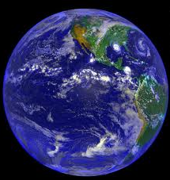
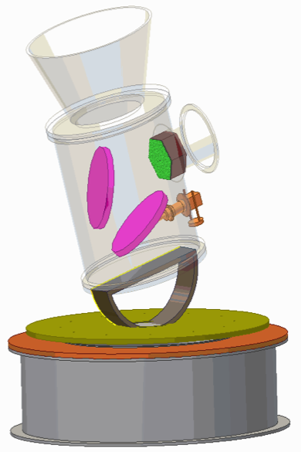
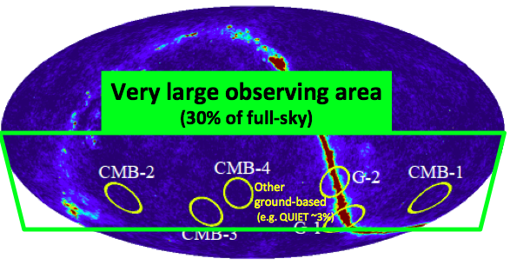
GroundBIRD実験
CMB
20°
超伝導検出器
(0.25K)
鏡
(φ40cm,4K)
20rpm
回転
ステージ
Notes:
GroundBIRD solve such a difficulty by using an unique scan strategy.
The entire system to collect and to detect the CMB photons is contained inside of a cryostat. And it is mounted on a rotation stage.
Optics components are maintained to be cold condition at 4 Kelvin.
As the detector, we plan to use MKID which is developing in the Japanese collaboration.
Rotation of the telescope results in the world’s fastest scan.
There is NO deceleration at all.
Single rotation having 20◦ offsets from the zenith covers the sky with a large toroidal(or donut) shape.
The rotation of the Earth shifts this toroidal with a constant speed of 15 degrees per hour.
This results in 30% of coverage of the full sky in 24 hours of observation under the Chilean sky.

Slide 9
GroundBIRD実験
特色〜小型を生かした戦略
  高速回転スキャン
  減速せずにトップスピードを維持
  1/fノイズを低く抑えつつ
  30°程度の角度スケールを達成
  低温光学系
  凹面鏡を4Kに
  鏡からの放射による雑音を防ぐ
  初のMKIDによるCMB観測
  初の国産CMBプロジェクト
CMB
超伝導検出器
(0.25K)
鏡
(φ40cm,4K)
20rpm
回転
ステージ
Notes:
So, our unique technical features are “High-speed rotation scan” and “Cold optics”.
This world’s fastest scan allows us to cover large area with 1/f-noise-free condition.
Cold optics help to reduce the thermal radiation from the mirrors, which is one of the major photon noise source for the detector.
Even though our instruments are small, I mean very compact, realization of these unique features results in the excellent performance…

Slide 10
目標〜感度曲線
30°
10°
1°
一般的な
地上CMB実験
GroundBIRD
圧倒的な大角度スケールを実現
次世代衛星実験が始まるまでは敵無し
Notes:
It shows the prediction of the sensitivity.
GroundBIRD will cover the range which has not been covered by the other experiments.
So, our advantage is the measurements of primordial B-mode’s spectrum !

Slide 11
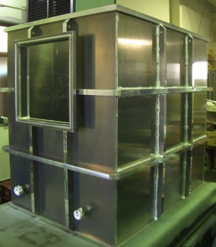
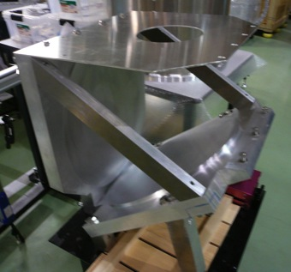

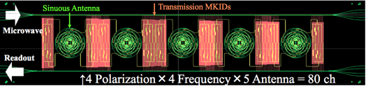
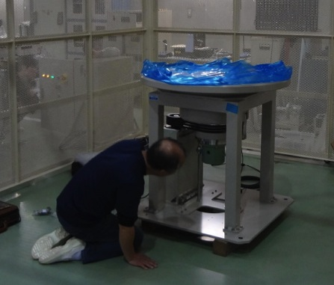
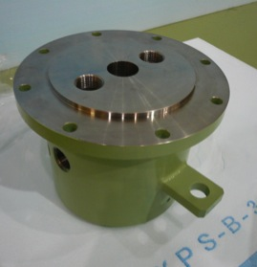
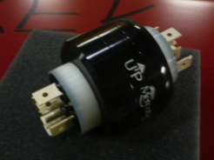
開発状況
現在はパーツごとに
開発が進められている
真空槽
MKID
凹面鏡
回転ステージ
電力、高圧Heガス管用回転継手
Notes:
We are developing the instrumental components.
Especially, establishments of rotation related technologies are key issue.

Slide 12
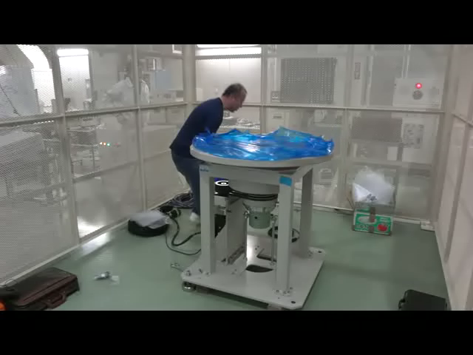

最もチャレンジングなのは高速回転!!
Mar. 30, 2012
At KEK
Notes:
We have already started the commissioning of rotation stage in the lab.

Slide 13
冷凍機を回転ステージ上へ
電力線と高圧Heガス管を接続
(制御と電力供給)
(排熱)
回転中も接続を維持できる継手が必要!!
大惨事..
電力線
Heガス循環系
(~20気圧)
compressor
Notes:
Another big challenge is that mounting the cryostat on the rotation stage.
We have to operate the mechanical cooler as well as the detectors.
We wouldn’t to mount the ``giant’’ compressors and power generators on the stage.
So, electricity and helium gas have to be circulated from the ground.
If we directly connect these lines ``without’’ any treatment, messy accidents would happen….
We need technologies to avoid this.
So, the interface system between the rotating stage and the ground is the most important.

Slide 14
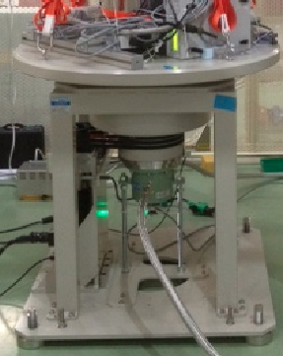
電力とガスを供給するために
地上と回転ステージをつなぐ
回転継手を開発
ロータリージョイント
(Heガス用)
回転ステージ
Heガス
特許出願中
Heガス
ロータリーコネクタ
(電力線用)
電力線
Notes:
This figure is the cross-section of interface components.
It consists of two components; one is for helium gas circulation, and another is for electricity.
For the electricity, we could use commercial rotary connector which has eight lines.
The electrical conduction path is a liquid metal that is molecularly bonded to the contacts.
Therefore, it is a very low resistance electrical connection with very low noise.
On the other hand, there is no commercial one for the high-pressure helium gas.
So, we have developed custom-made rotary joint for the helium gas circulation.
In this cross-section view, inside blue area is rotating part and outside red area is non-rotating part, I mean outside part is fixed on the ground.
The fixed part have two lines of grooves vertical to the rotation axis in inside, and helium gas line is connected without breaking up during the rotation.

Slide 15
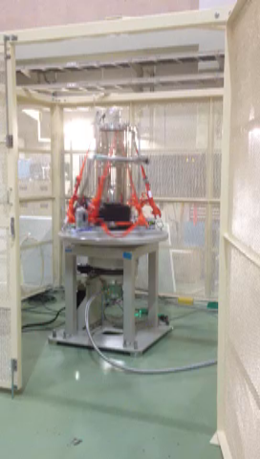
回転しながら極低温達成（動画）
GM冷凍機
GM冷凍機のみで
冷却テスト
無線LAN
真空容器
ステージ上の重量
約100kg
リアルタイムに
モニタリング
回転台
回転継手
地上から高圧ヘリウムガスと電気(AC100V, AC200V)を供給しながら 回転・冷却！
従来実験より桁違いに速いスキャンスピードを達成するテクノロジーを確立！
高圧ホース
(コンプレッサーへ接続)

Slide 16
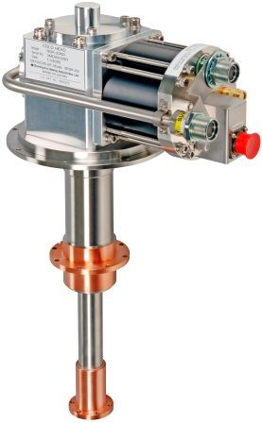
回転しながら極低温達成
GM冷凍機
（住友重機械)
rotation start
(20rpm)
1st stage
2nd stage
通常使用時と同等の冷凍能力を確認(~7K)
回転周波数(1/3Hz)に同期した温度変動はなし
Heの明らかなリーク無し
(別実験でも1.25倍の圧力をかけて8日間テスト)
Notes:
This is the temperature trends via the real time monitoring system.
Each color corresponds to each cold stage.
After the confirmation of safety, we start the actual rotation from here.
We confirmed the nominal performance of the cooler on the rotating stage without any performance degradation at all.
We checked data in Fourier space, and we found NO temperature vibration associating the scan frequency.
In addition to that, we checked the leakage of the helium gas by using the independent setup.
We confirmed zero-consistent leakage based on 8days of test under the over-pressure condition.
We have established technologies to realize the ``high-speed rotation scan’’!

Slide 17
装置全体のデザイン
CMB
円柱形の真空槽
(直径約1m)
無酸素銅のシールド
パルスチューブ冷凍機
（36W@40K, 1.5W@４K)
熱輻射で本体が
暖まるのを防ぐ

Slide 18
装置全体のデザイン
CMB
焦点面
凹面鏡
ソープション冷凍機
(1K, 0.35K, 0.25K)
4K
パルスチューブ冷凍機と
組み合わせて、
0.25Kを実現
40K
CFRPのパイプ
悪い熱伝導と高い強度を
併せ持つ

Slide 19
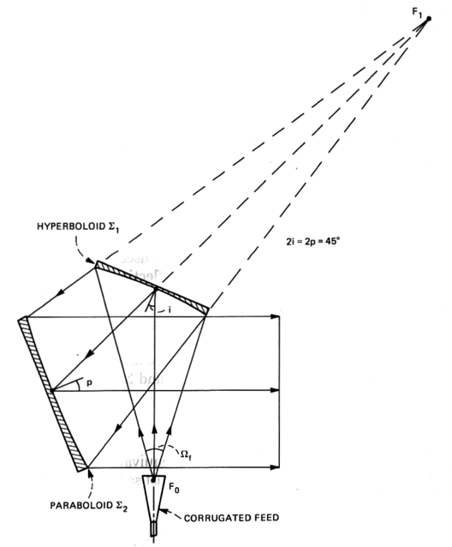
光学系デザイン
CMB
Jihoonが担当
検出器
C.Dragone, The Bell System
Technical Journal, Vol. 57, No. 7
CMBの入射方向が変わると、
像を結ぶ点が変わる。
放物面と双曲面を組み合わせて
偽偏光の乗らない光学系を実現

Slide 20
フィルターデザイン
田島が担当
熱輻射は避けたいけど、CMBは見たい
ローパスフィルターを
挟んで赤外をカット
よく吸収するフィルターは
それ自体も輻射源
複数のフィルターを使って
段階的にカット

Slide 21
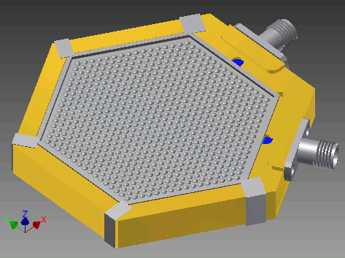
焦点面
超伝導検出器開発グループ
新しい超伝導検出器~MKID
天文台開発のサンプルボックス
素子は100個程度
220GHz
共振回路
（超伝導）
150GHz
アンテナ
直径20cm弱
１対の線で複数の素子を読み出す

Slide 22
開発メンバー
GroundBIRDグループ(KEK)
田島（グループリーダー、フィルター）、小栗（回転ステージ、本体デザイン）
Jihoon(Korea大学)（光学系）、石塚(総研大)（window, 検出器較正）
（川井（冷却関係）、羽澄（KEK-CMBのリーダー）、吉田（MKID開発））
MKID開発チーム
  天文台: MKID本体
  理研: 本体開発、テストシステム
  岡山大学: 読み出し系
  埼玉大学: アンテナデザイン
少人数
興味があったら連絡ください
ぜひ一緒に研究しましょう!!

Slide 23
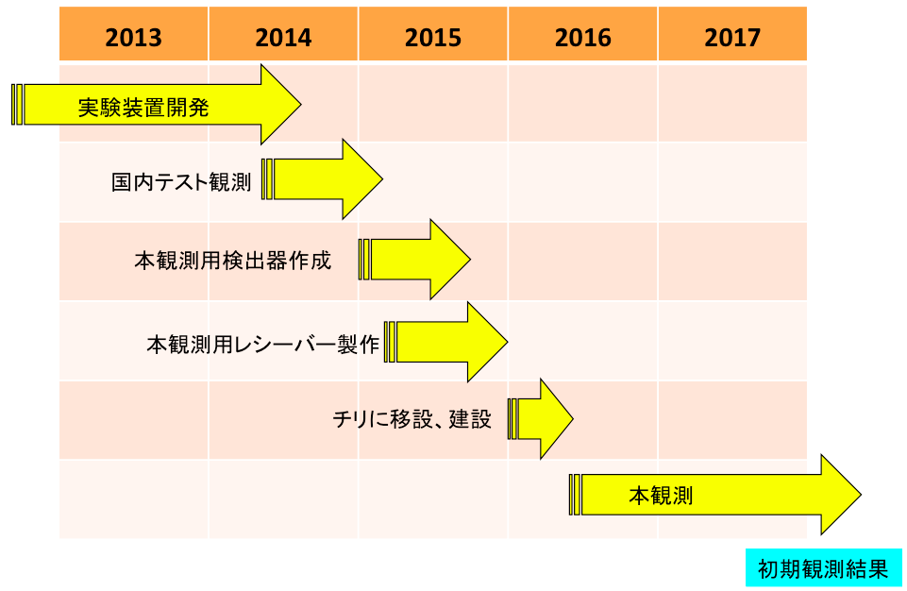
GroundBIRD ： スケジュール
3年後に本観測開始！
５年後に初期観測結果をだす！
Notes:
ラフな実験スケジュールは、このようになっております。
手短かにいうと、＜クリック＞
３年半後に本観測開始して、
５年後に結果を出す！
と言う意気込みで開発をすすめています。

Slide 24
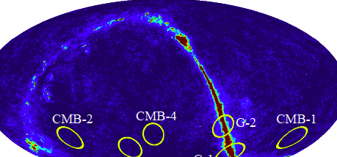

GroundBIRDの次は…
Greenland
GroundBIRDs
による全天観測
Hawaii
Chile
Antarctica
Notes:
もちろん、チリでの観測で実験としては終わりと言う訳ではなく、
野望としては、
チリアンGroundBIRDに加えて、＜クリック＞
ハワイアン、＜クリック＞南極、＜クリック＞グリーンランドのGroundBIRDsを配備することによって、＜クリック＞
将来計画として議論されている衛生実験に先駆けた成果
地上からの全天観測をめざしています。

Slide 25

may fly in future !?
みにくいアヒルの子
飛ばない鳥 (陸鳥)
GroundBIRDで
飛ぶ鳥なみの成果
をあげる！
Notes:
みにくいアヒルの子ではありませんが、
GroundBIRD「飛ばない鳥」で、飛ぶ鳥並み成果をあげる心づもりです。

